Slide 1
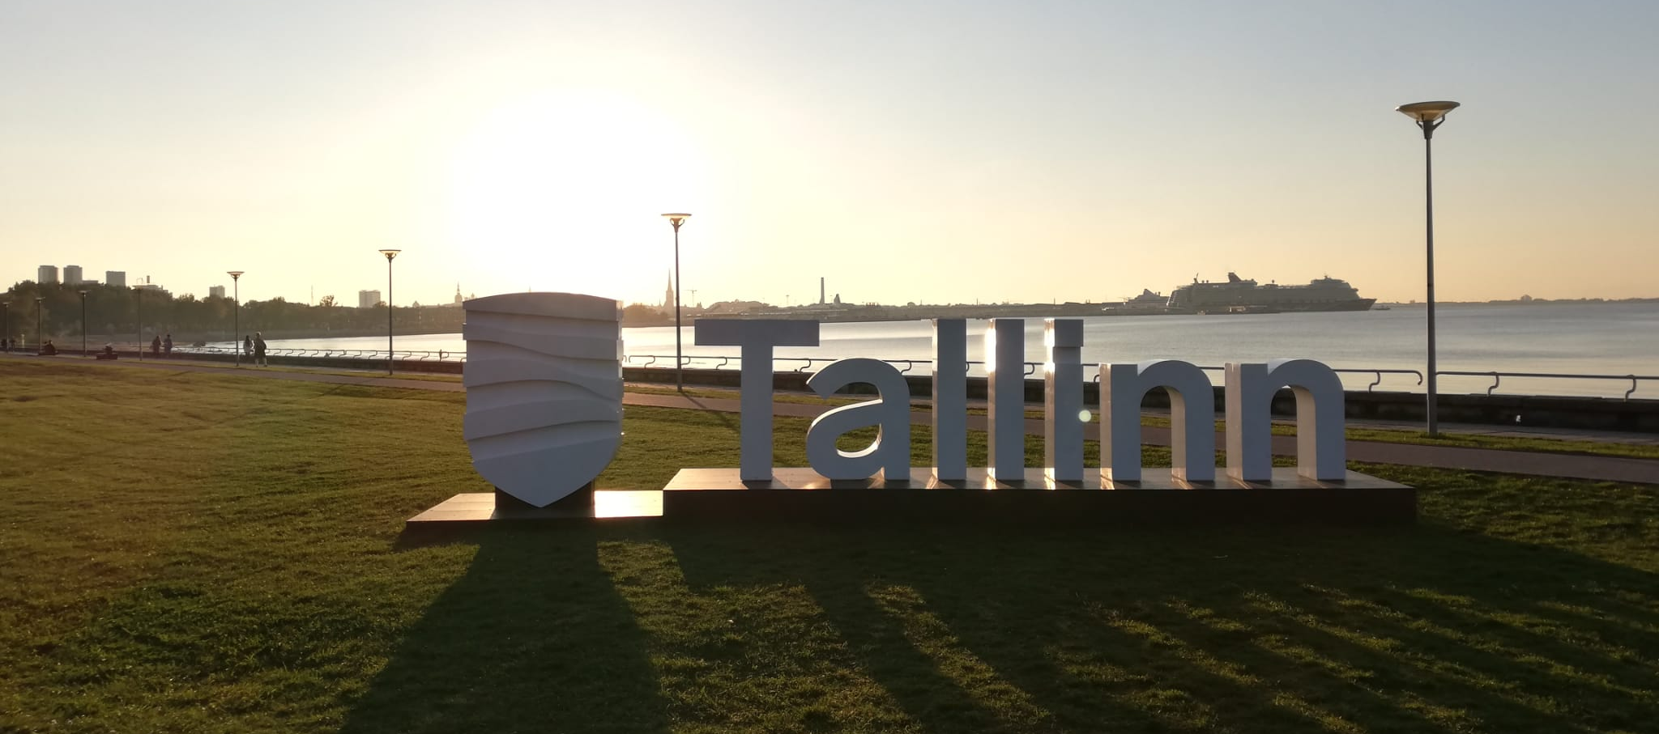
Stáž v Estonsku - Tallinn
Bc. Petra Bývalcová, Bc. Michaela Bartušková
26.9-29.9.2021

Slide 2
O Estonsku
1,2 milionu obyvatel, rozloha 45 228 km² (132. na světě)
Hlavní město: Tallinn
Oficiální jazyk: estonština, regionálně ruština
Zřízení: parlamentní republika
Získání nezávislosti v 90. letech -> transformace školství
Široká digitalizace vzdělávání a důraz na vzdělávání formou hry, velká svoboda pedagogů během výuky
Tallinn: 125 mateřských škol, 79 vyučuje estonsky, 28 v ruštině a 18 v obou jazycích

Slide 3
Mateřská školka Tallinna Sobrakese Lastead Základní informace
Provozní doba: 7:00 – 19:00
Počet dětí: 220
Počet tříd: 12
Cca 50 zaměstnanců, z nichž je 24 učitelů, 7 speciálních pedagogů a několik asistentů
Vyučuje děti převážně rusky, ale využívá i estonštinu (formou profesionálních učitelů estonštiny) a dále další jazyky v rámci OMJ
Ekologická škola
3

Slide 4
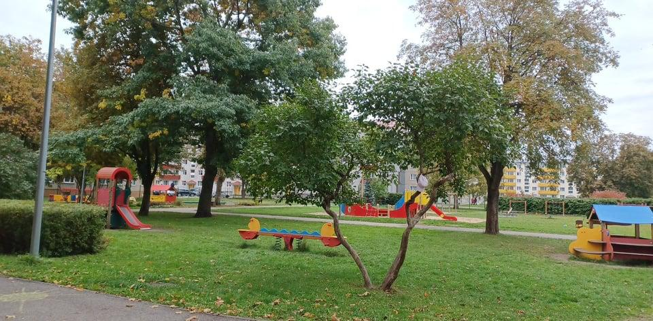
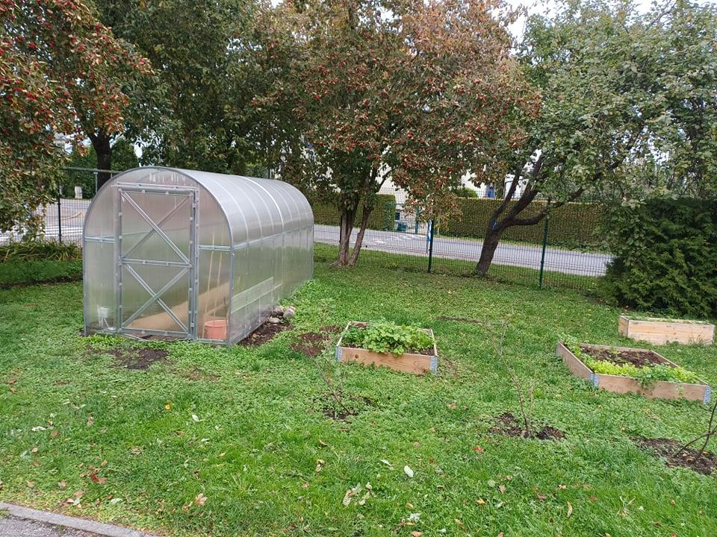
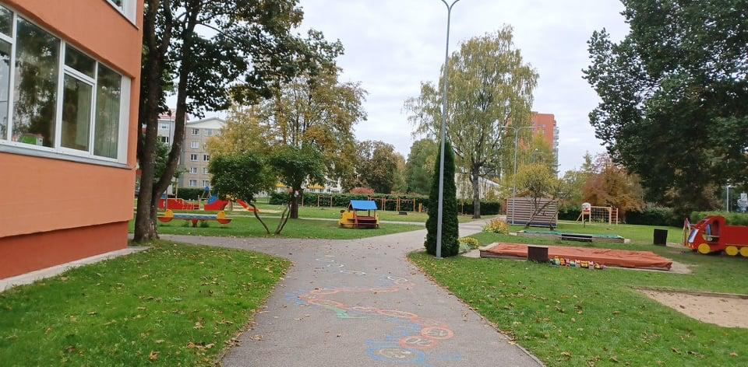
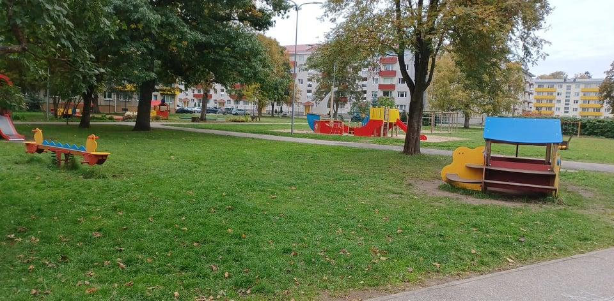
Mateřská školka Sobrakese Prostředí
4

Slide 5
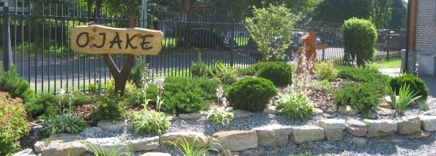
Mateřská školka Lasteaed Ojake Základní informace
Zřizovatel: státní školka
Provoz: 7:00-19:00
Počet zaměstnanců: 50
Kapacita školky: 240 dětí
Věk dětí: 1,5 až 7 let
Organizace školky: 12 tříd (jedna estonská, ostatní s ruskými dětmi)
Kapacita třídy: 20-25 dětí (věkově homogenní)
Organizace třídy: 2 pedagogové (jeden mluví pouze estonsky a jeden pouze rusky) a asistentka
Národnosti dětí: Rusové, Ukrajinci, Bělorusové, Španělé, Japonci a Pákistánci
Logopedická podpora: Logoped každý den 9:00-12:00
Druhy aktivit: 90 % řízené, 10 % volné
Školné: 79 EUR / měsíc (možnost sociálního stipendia)

Slide 6
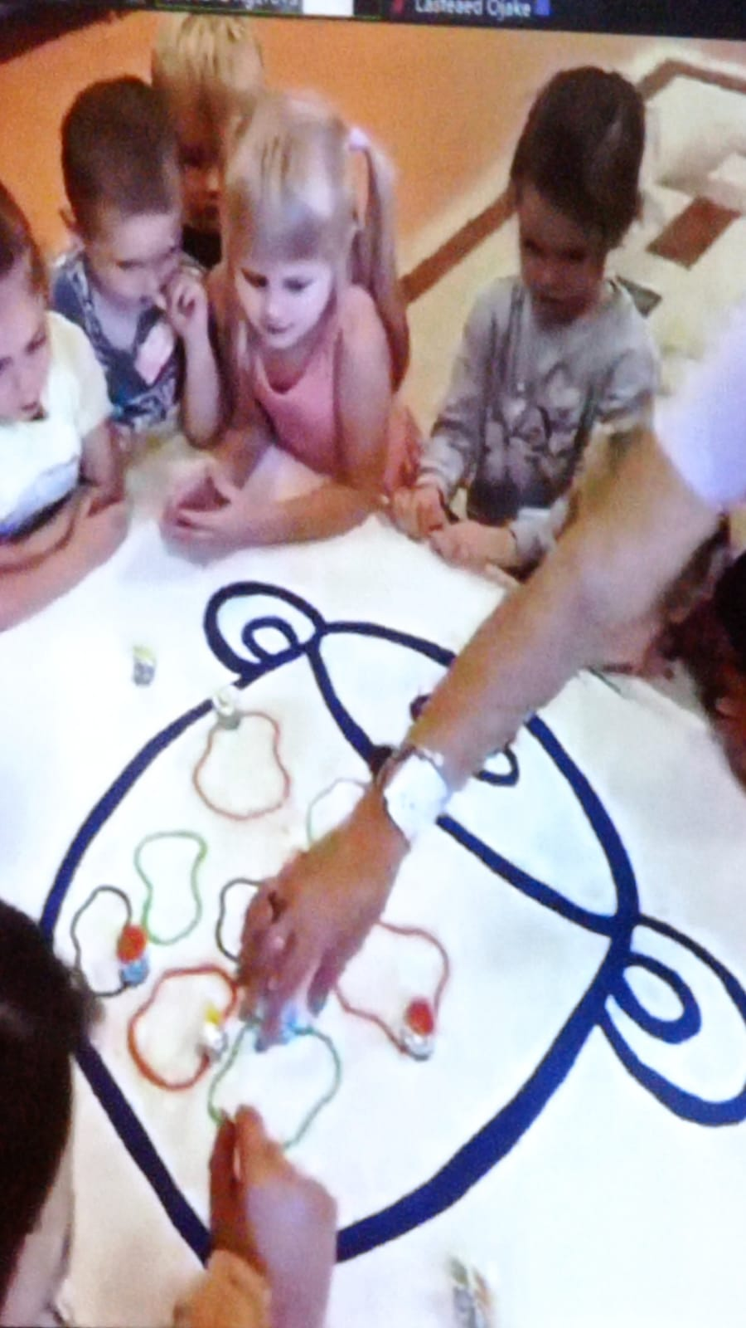
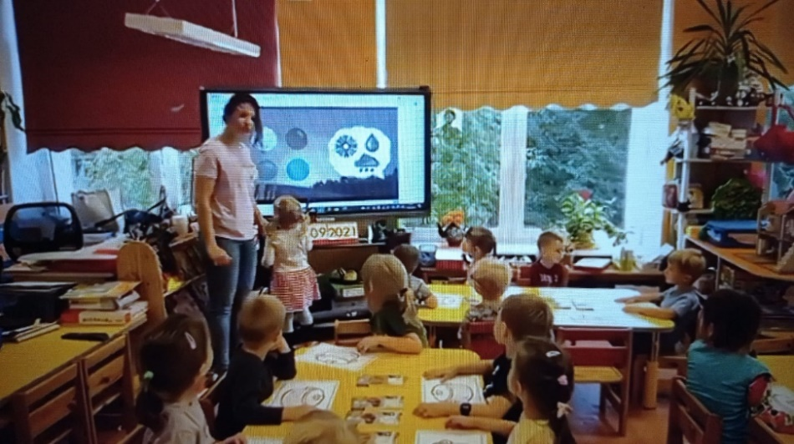
Mateřská školka Lasteaed Ojake Organizace
Celodenní výuka probíhá dvojjazyčně (pravidelné střídání obou jazyků).
Jedna místnost je rozdělena do „koutů“ – slouží k různým činnostem dětí.
Ranní kruh (přivítání, dvojjazyčný pozdrav, povídání o počasí, emoční karty).
Pohádky s obrazovým materiálem (např. „O tuze hladové housence“).
Čarování z košíku (ovoce a zelenina z tržiště).
Robotika – práce s ozoboty („Vaříme polévku“).
Dvojjazyčná písnička s pohybem („Mami, mami, co je?“)
Aktivity u stolečků (obrázek s hrncem, vykreslování ovoce a zeleniny).
Interaktivní tabule (opakování barev).
Dopolední i odpolední pobyt na školní zahradě.
Možnost individuálního logopedického programu v průběhu dopoledne.
https://www.youtube.com/watch?v=4pjdXCO-ytw
https://youtu.be/NJMAyabHAvM

Slide 7
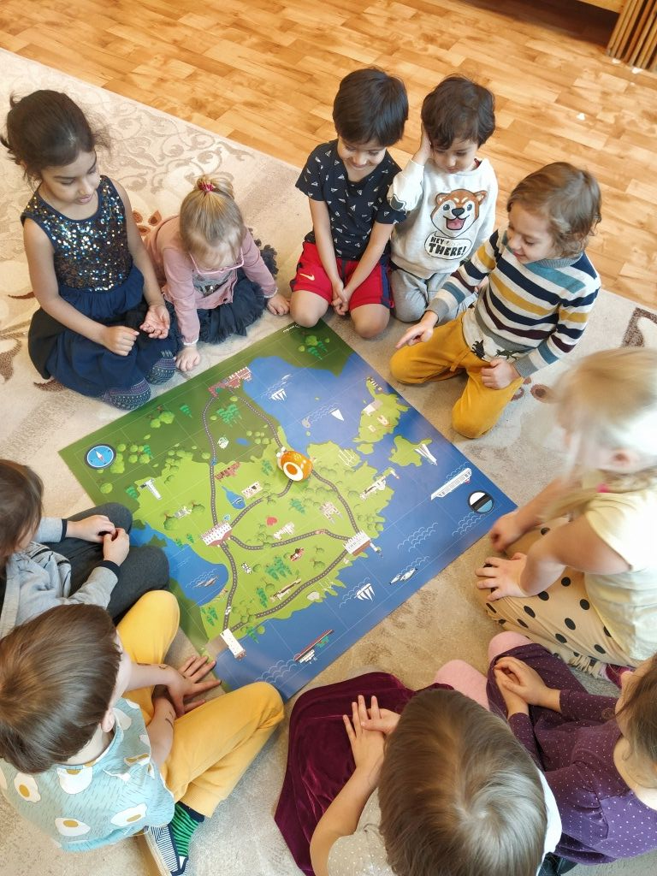
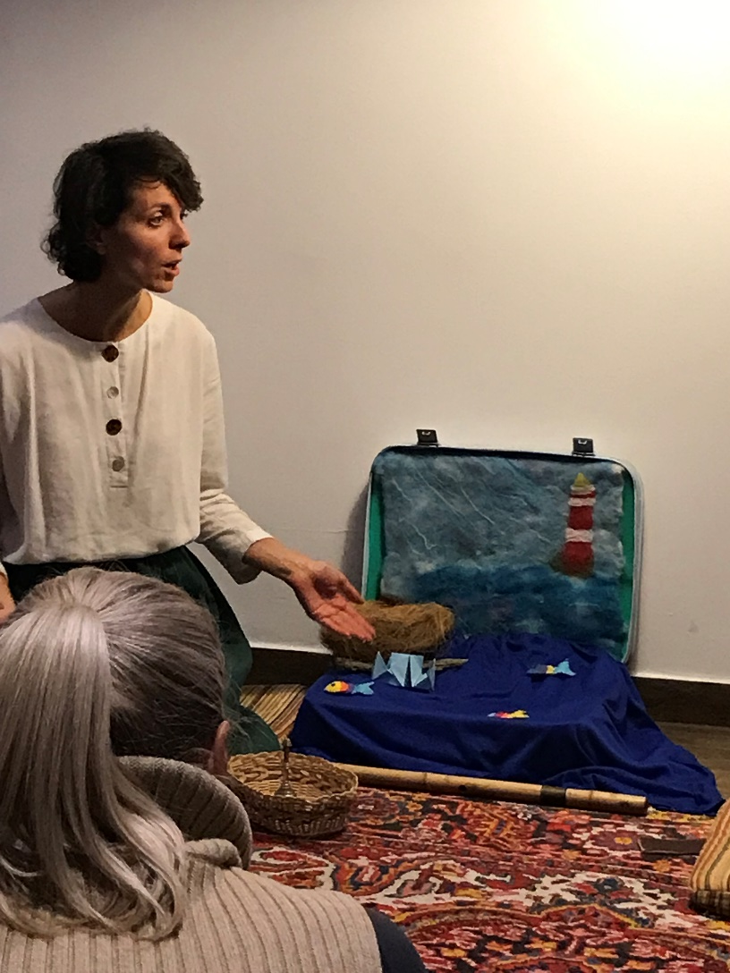
Mateřská školka Lasteaed Ojake Fotografie

Slide 8
Srovnání předškolního vzdělávání 1/2
Odlišnosti ve srovnání s ČR
Předškolní vzdělávání: do 7 let nepovinné/dobrovolné
Odklad školní docházky: rozhoduje pověřená komise
Počet vyučovaných jazyků: 2 (znalost 2 jazyků na komunikační úrovni)
Počet pedagogů: 2 + 1 asistent po celou dobu provozu
Kvalifikace pedagogů: Bc. studium + povinné kurzy (165 h do 5 let)
Nultý ročník ZŠ: pouze dobrovolný
Velký důraz na vlastenectví (tance, symboly země, den nezávislosti).
Při dovršení věku 3 let a zájmu rodičů je místo v některé MŠ vždy zajištěno.
8

Slide 9
Srovnání předškolního vzdělávání 2/2
Společné znaky s předškolním vzděláváním v ČR
Ranní rituály, režim dne
Komunitní kruhy
Prožitkové učení
Střídání hudebních, výtvarných, pohybových a jiných aktivit v průběhu dne
Stravování zajišťuje MŠ
9

Slide 10
Přínosy pro naší praxi ve školce
Získaly jsme poznatky, jak lépe pracovat s dětmi s OMJ – doplňování verbální výuky, neverbální skrze piktogramy, vizualizace, tvary a symboly. Dále se do výuky zavádí i rodné jazyky dětí z jiných zemí – obohacení výuky a projev soudržnosti s dětmi z jiných zemí.
Zapojení asistentů pedagoga a logopeda.
V souladu s naším vzdělávacím programem se více zaměříme na rozvoj pohybových dovedností, polytechnickou i environmentální výchovu.
Určitě bychom rádi aplikovali i více multimediální techniky do výuky – např. chytré interaktivní tabule.
Důležitost volné hry – přirozené prostředí pro děti s OMJ.
10

Slide 11
Děkujeme za pozornost

